Slide 1
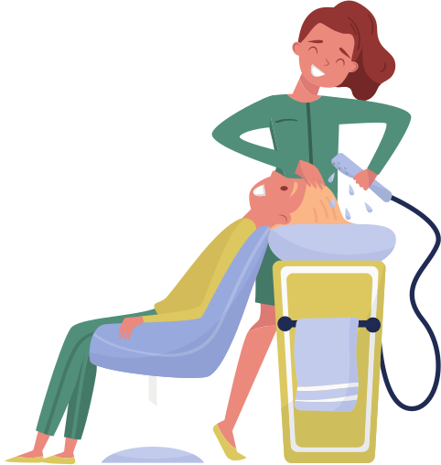
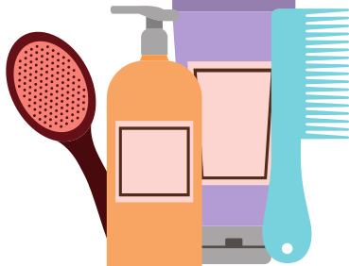
¡VAMOS A LA PELUQUERÍA!

Slide 2
Vocabulario
Role play
Preguntas

Slide 3
¿Qué servicios podemos encontrar en el salón de belleza?
Hola, soy Ana
tu peluquera
Estilos de pelo
Utensilios
tijeras
Cortar el pelo
Teñir el pelo
Lavar la cabeza
liso
rizado
ondulado
secado
Cortar el
flequillo
Poner
mechas
Secar el
pelo
pelo corto
pelo largo
flequillo
plancha
Cortar las
puntas
Teñir las
raices
Alisar el
pelo
recogido
trenza
cola
peine y cepillo

Slide 4
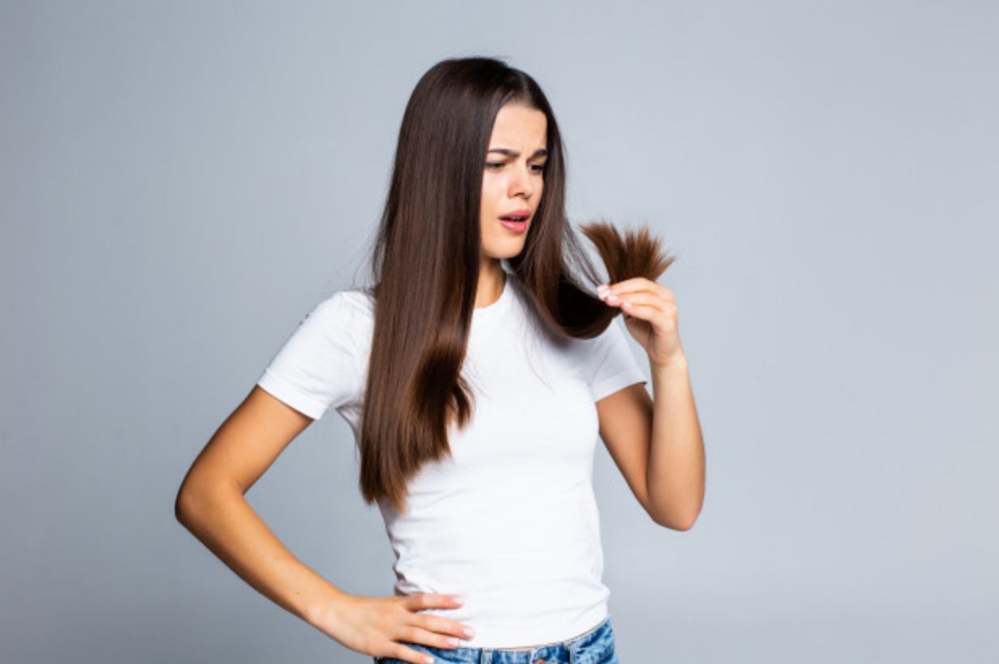
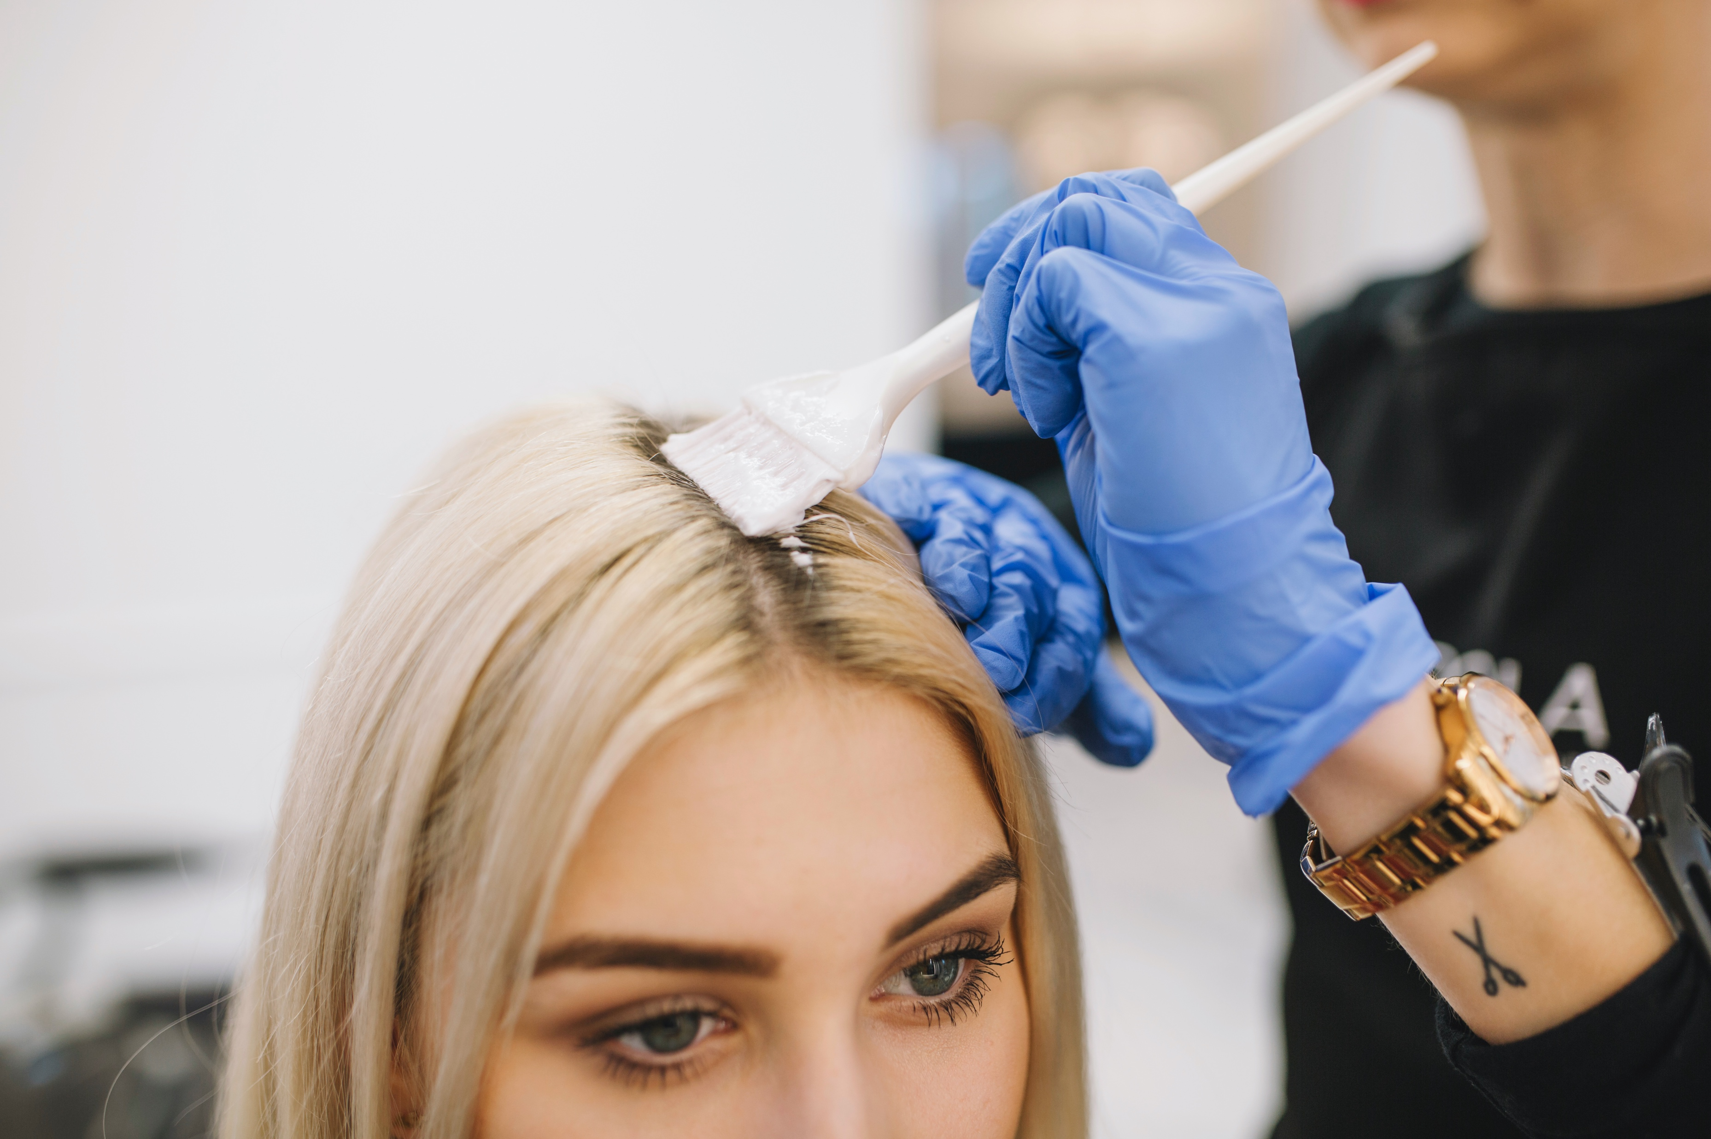
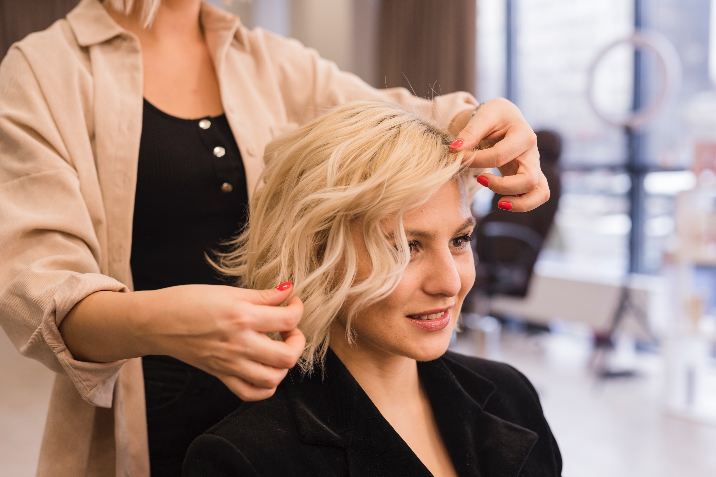
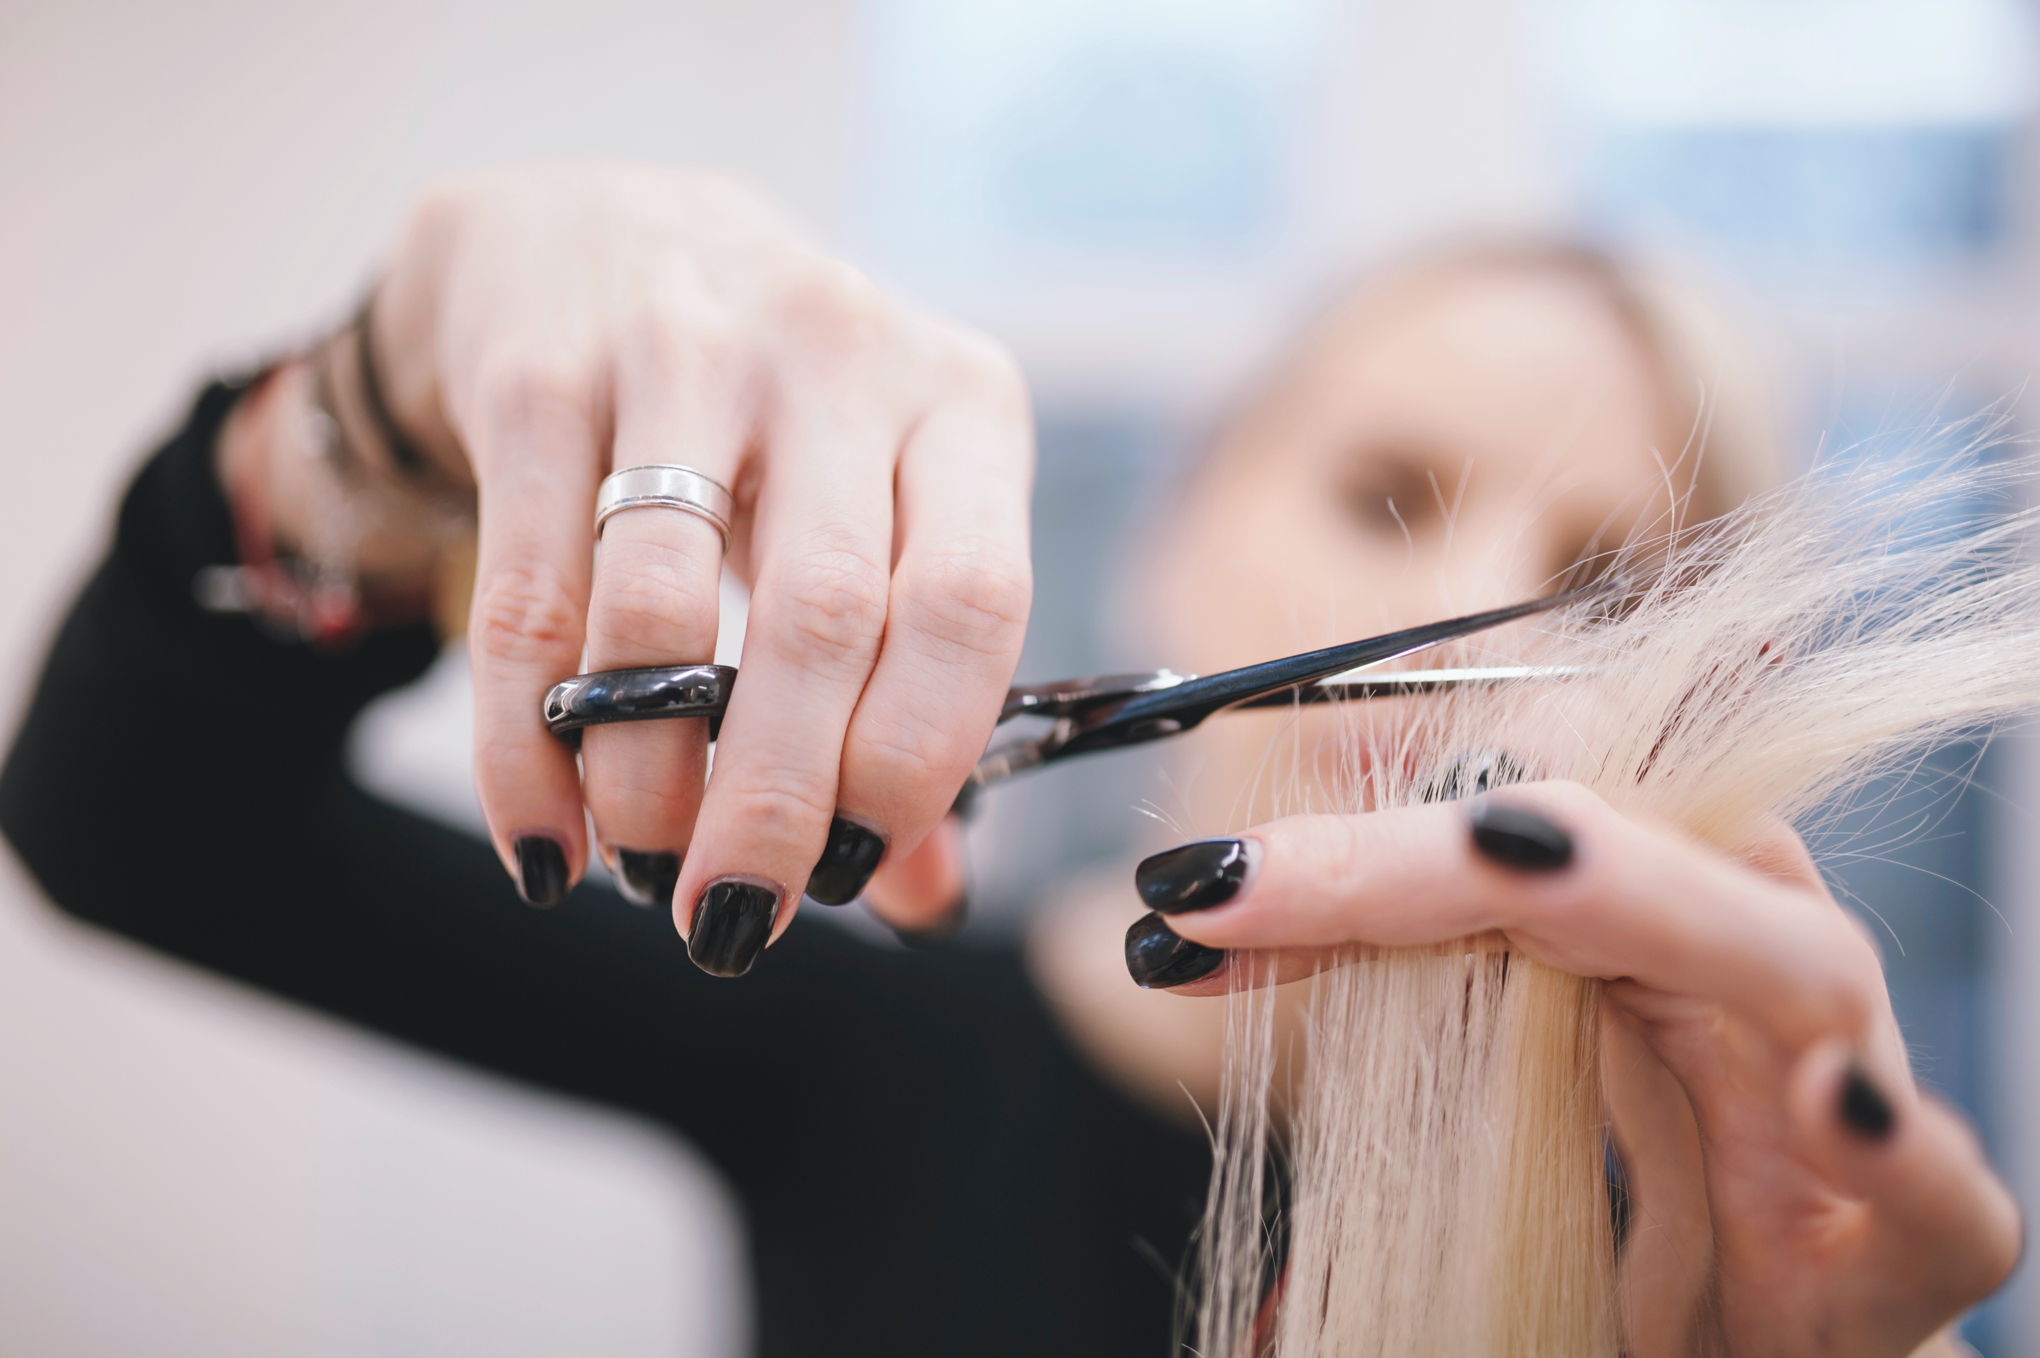
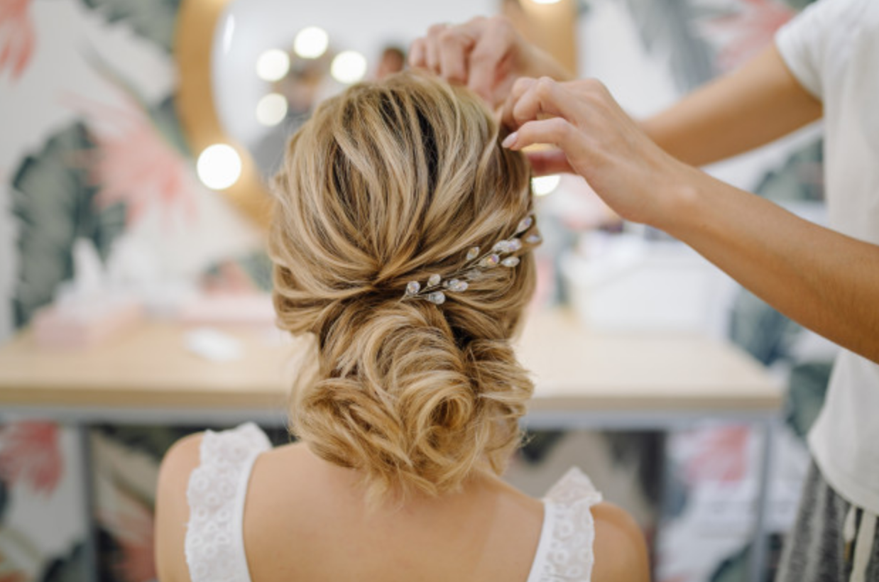
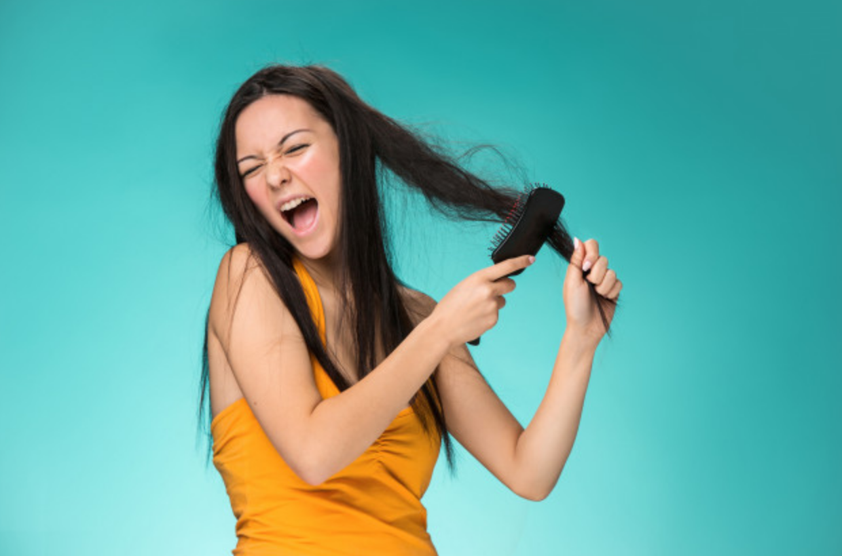
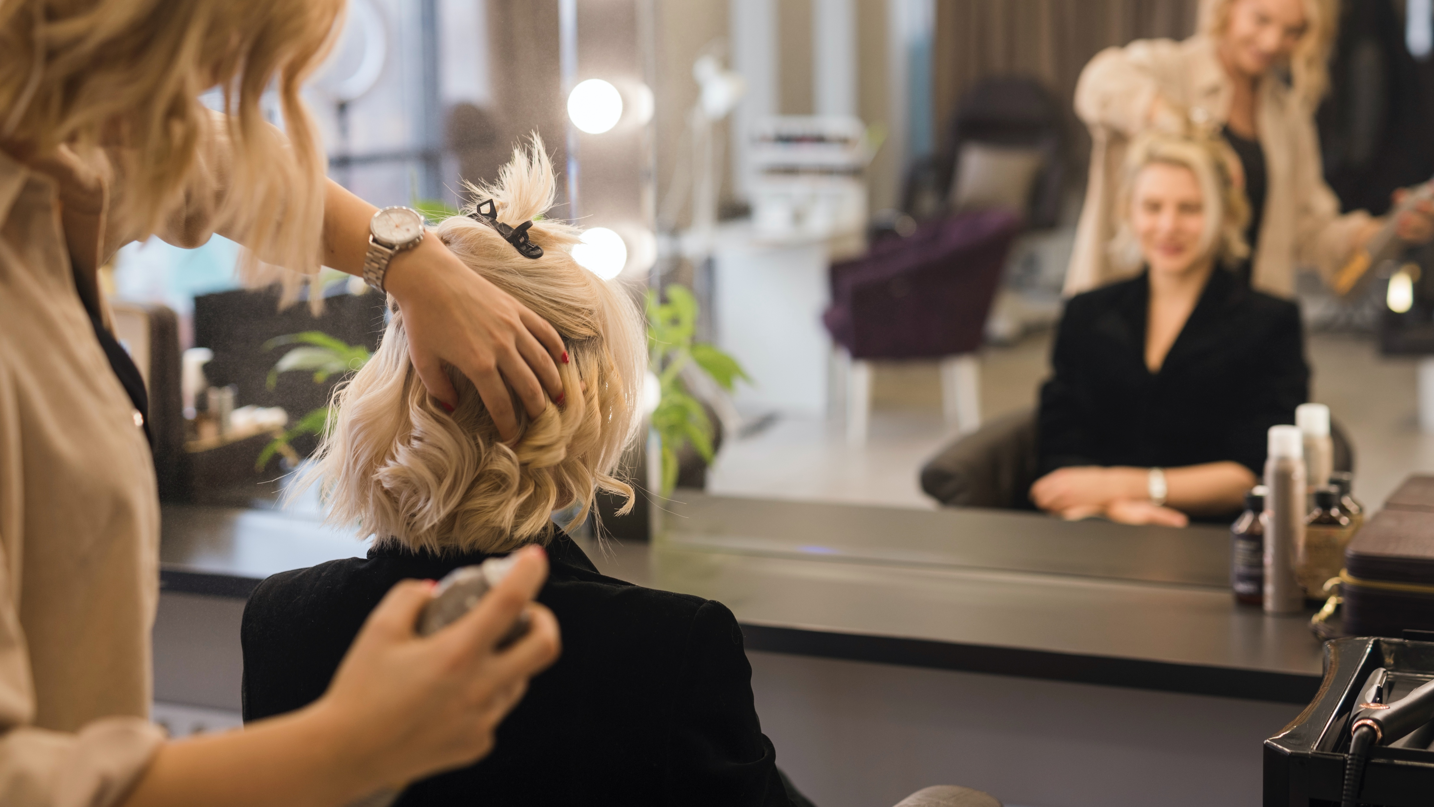
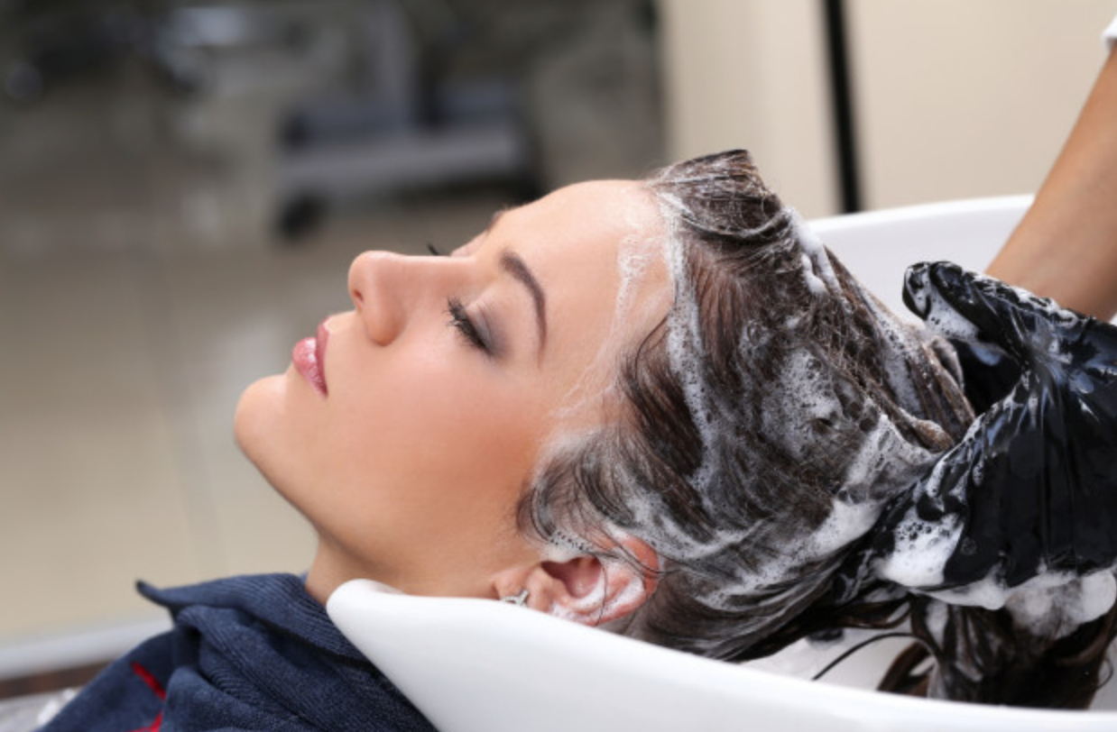
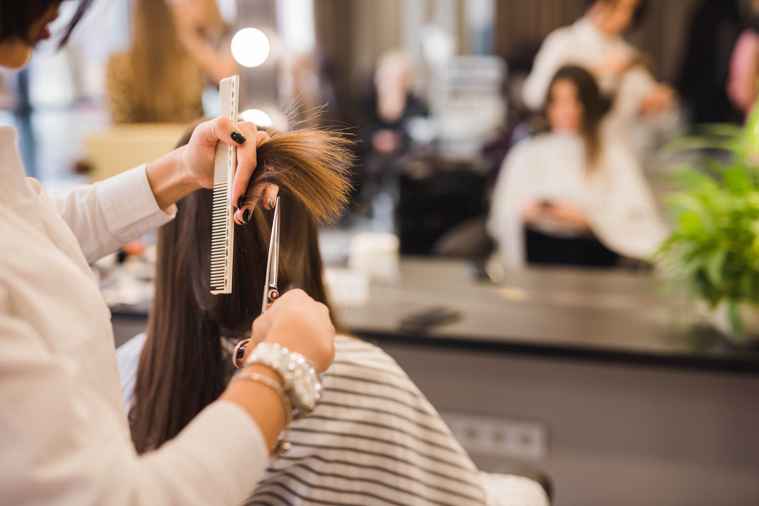
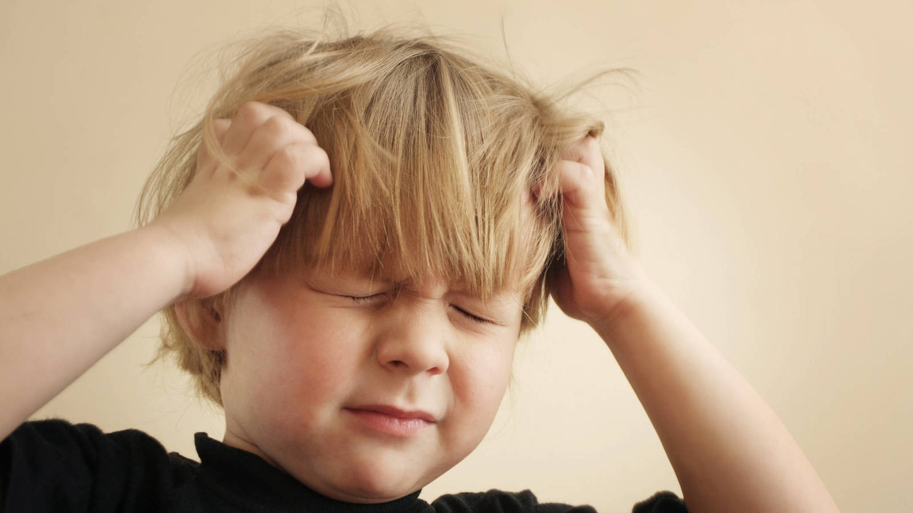
Quieres cortarte el pelo, pero solo las puntas. Asegúrate de pedir lo que quieres
Estás decidida a cambiar tu estilo (corte de pelo, color..) pregunta para que te asesoren.
Últimamente tienes el pelo muy seco y sin vida. Pregunta por un tratamiento específico.
Quieres cortarte las puntas y teñirte solo las raíces.
Tienes una boda y quieres hacerte algo especial en el pelo ¿Qué le pides a tu peluquero/a?.
Últimamente tienes el pelo muy seco y sin vida. Pregunta por un tratamiento específico.
Pide cita en la peluquería para tu hija y para ti. Pregunta si hay precios especiales para niños.
Llama a la peluquería y pregunta por el precio para teñir y cortar tu pelo.
Vienes de otra peluquería porque el color de pelo que te han puesto no te gusta. Pide opciones para mejorar tu situación y conseguir el color perfecto.
Estás muy descontenta por el resultado de tu pelo. Pide una devolución del dinero o una solución.
Quieres cambiar el color de tu pelo por uno que te favorezca más y quieres que tu pelo cambie a rizado.
¡Oh nooo! Tu hijo/a ha cogido piojos en el colegio. Pregunta si tienen algún tratamiento específico.

Slide 5
¡Vamos a practicar
el vocabulario!

Slide 6
¿Qué debo hacer si quiero que mi pelo cambie de color?
A
B
C
Pedir que me
tinten el pelo
Pedir que me
tiñan el pelo
Pedir que me
hagan mechas

Slide 7
v
Solo quiero sanear mi corte de pelo
¿cómo lo pido?
A
B
C
Pido que me corten el flequillo
Pido que me corten las puntas
Pido que me rapen el pelo

Slide 8
Mi pelo está muy seco, ¿qué tratamiento tengo que pedir?
A
B
C
Un tratamiento
hidratante
Un tratamiento anti piojos
Un tratamiento de color

Slide 9
Mi hijo se rasca mcuho la cabeza ¿qué tratamiento pido?
A
B
C
Una mascarilla nutritiva
Un tratamiento
hidratante
Un tratamiento anti piojos

Slide 10
Quiero hacerme un cambio de “look” y me gustaría tener el
pelo rizado ¿sabes qué tratamiento debo pedir?
A
B
C
Unos reflejos
Una permanente
Un tratamiento anti encrespamiento

